Slide 1

Enhancing the Network Embedding Quality with Structural Similarity. CIKM’17
Presented by：王胜 Date：2019-5-6

Slide 2
Abstract
Enhancing the Network Embedding Quality with Structural Similarity
问题与思路
基于随机游走的方法并不能反映结构等价性。
SNS同时使用了邻居信息和局部子图相似性（local-subgraphs similarity）加强嵌入效果。

Slide 3
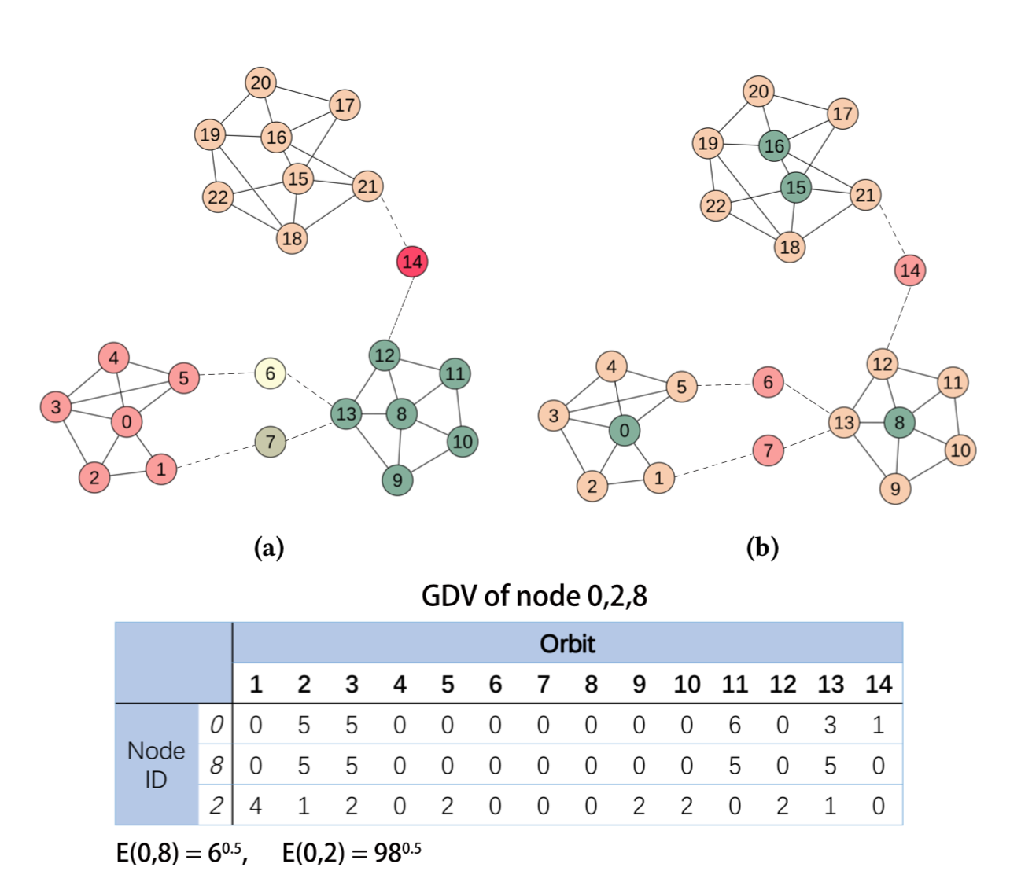
Introduction
Enhancing the Network Embedding Quality with Structural Similarity
两种嵌入思想
经典思想
结构等价性思想。
两种嵌入思想的联系
并不冲突，相辅相成。
关键在于标签的种类：
标签代表兴趣。
标签代表角色、社会地位。
贡献
基于随机游走方案的缺陷。
将邻居特征与结构等价性相结合。

Slide 4
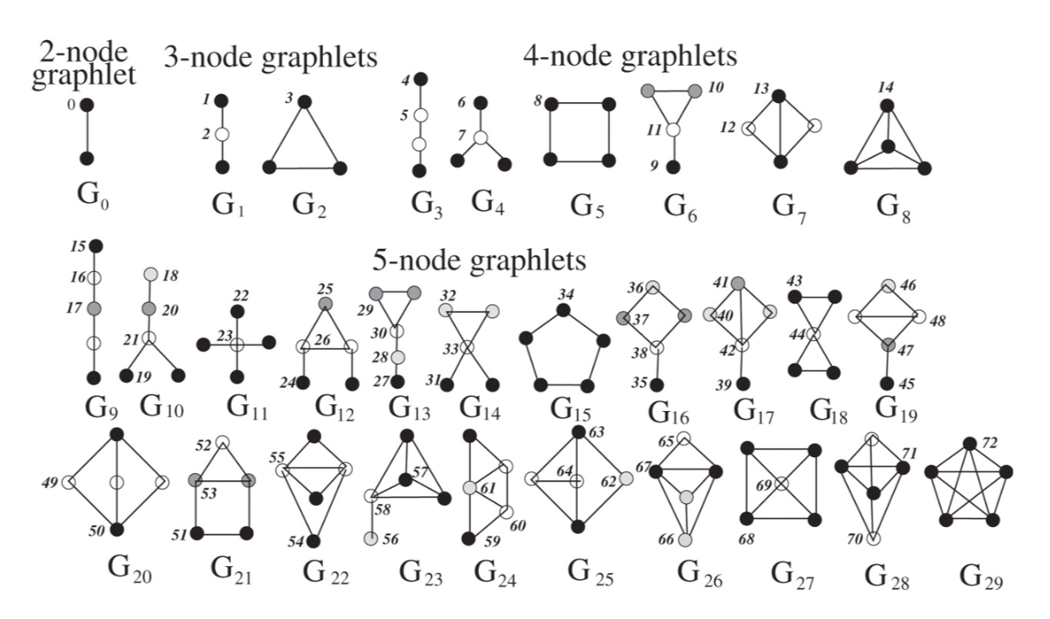
Related Work
Enhancing the Network Embedding Quality with Structural Similarity
结构等价
衡量方式：graphlet, subtree pattern, random walk。
度量：两个节点GDV（Graphlet Degree Vector）的距离。
GDV：
0维：节点度数。
1-73维：73个模式的个数。

Slide 5

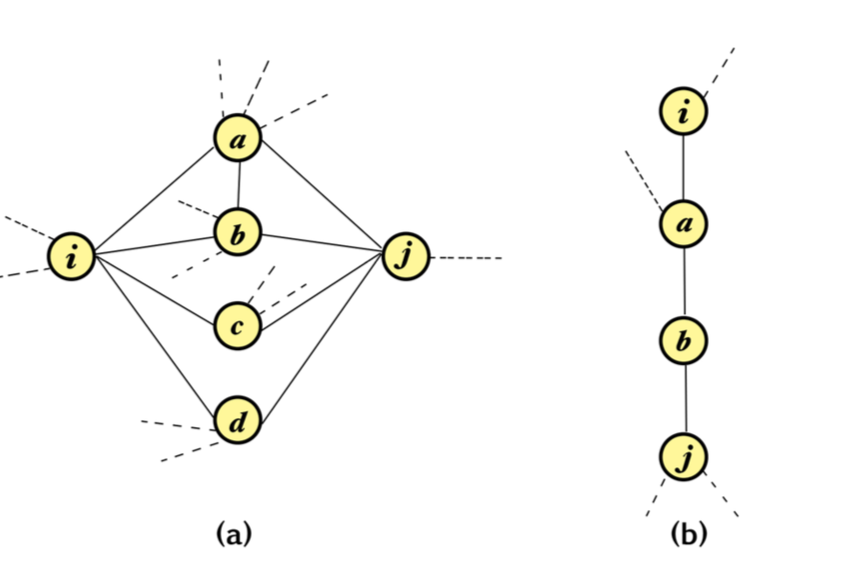
Methods
Enhancing the Network Embedding Quality with Structural Similarity
基于随机游走的采样
转移概率：
提高共现概率的方法：
短而多的路径。
直接路径上的节点度数较小。

Slide 6
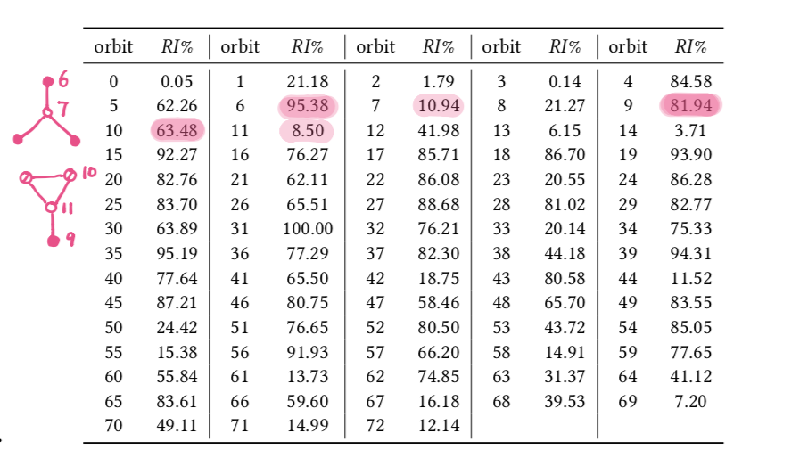
Methods
Enhancing the Network Embedding Quality with Structural Similarity
获取结构相似节点
决定74个特征的重要性：决策树
两个发现：
度信息作用不大。
度小的模式比度大的模式作用更大。
相似节点的选取范围。
选取方式：在目标节点的S阶邻域内的K个GDV距离最小的节点。

Slide 7
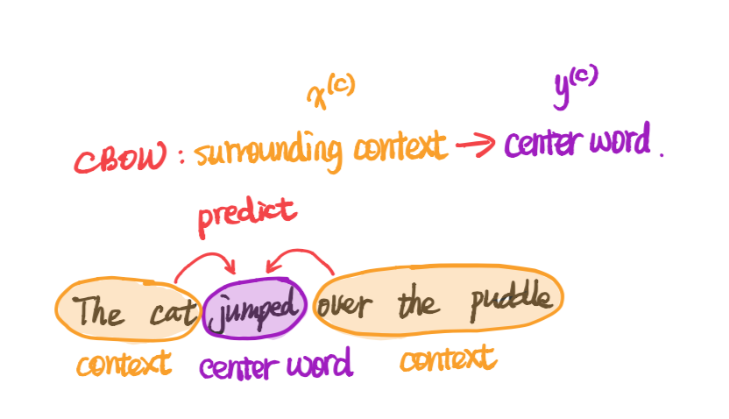
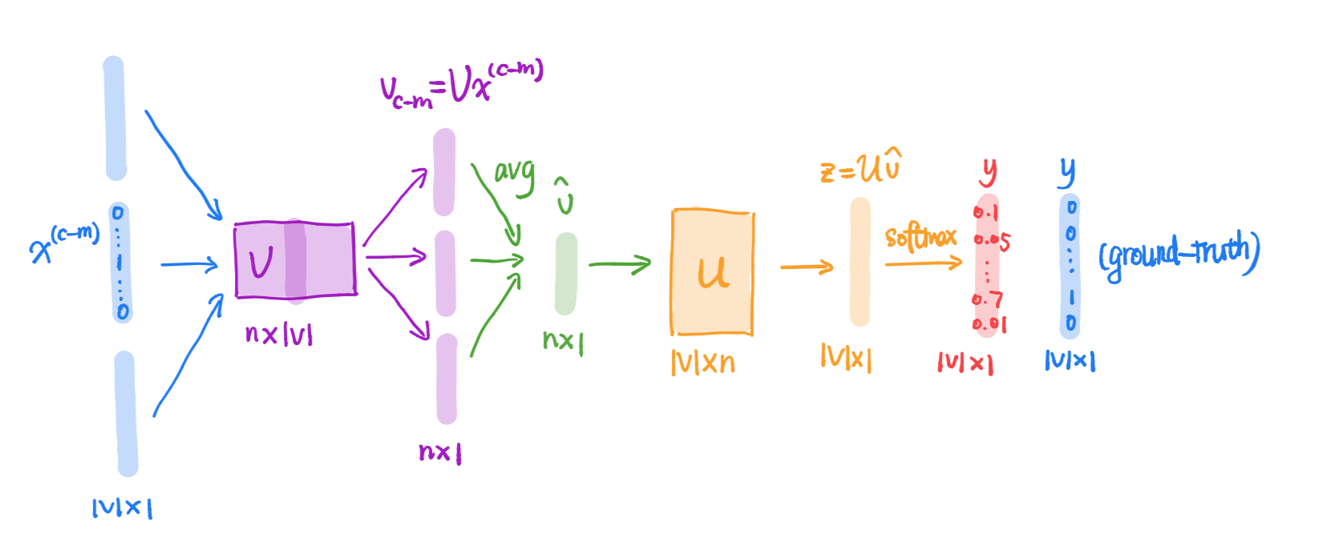
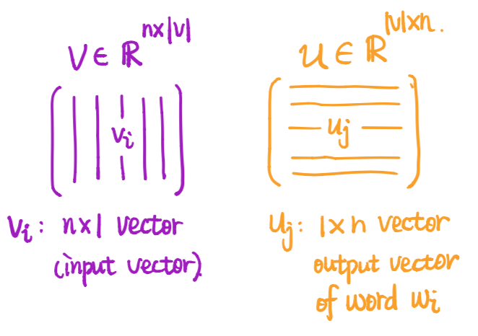
Methods
Enhancing the Network Embedding Quality with Structural Similarity
算法框架
CBOW

Slide 8
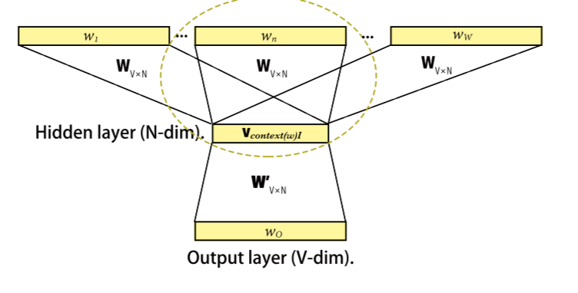
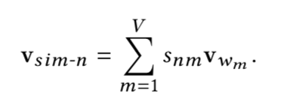
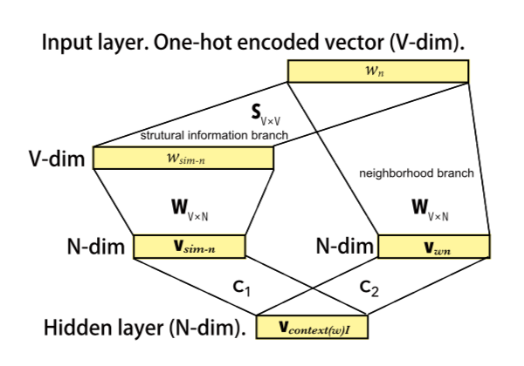
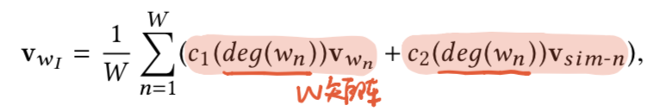
Methods
Enhancing the Network Embedding Quality with Structural Similarity
算法框架
CBOW+Negative Sampling

Slide 9
Thanks for your attention！

